Slide 1
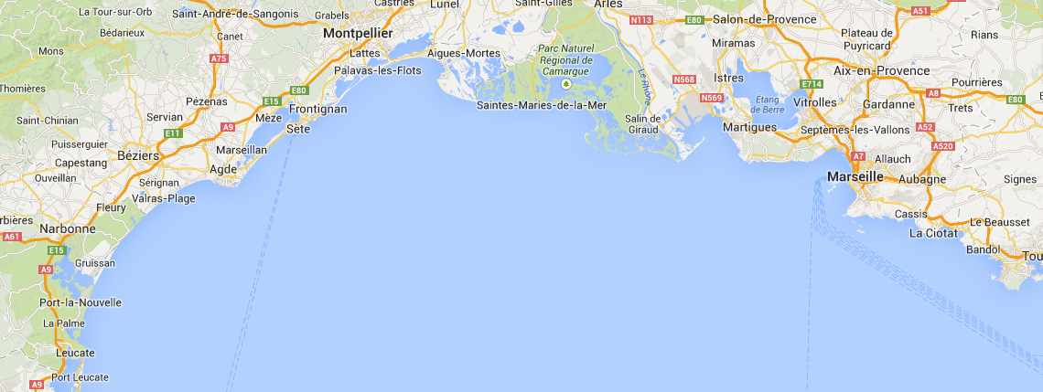
Plage de Maguelone
Hérault – Palavas, Frontignan
Laboratoires : groupe SOLTC/GLADYS
OREME + Pytheas + CEFREM
Correspondant : Fred Bouchette
Morphologie : barrière sableuse à
Lido bas et lagune bien développée
Sables, vases, limons
Microtidal (30 cm)
Climat de houle SE – SW
Hs entre 0.5 et 5.8 m
Tp entre 4 et 12 s
Notes:
<numéro>

Slide 2
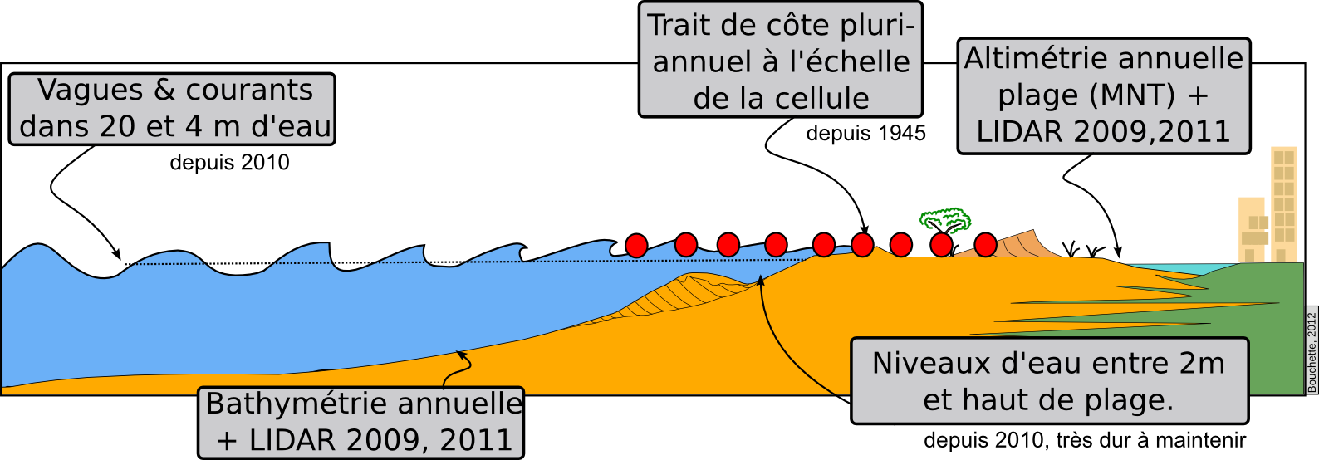
Plage de Maguelone
Hérault – Palavas, Frontignan
Question scientifique :
Caractérisation de la submersion marine sur un cordon sableux bas & système lagunaire
Paramètres mesurés :
Notes:
<numéro>

Slide 3
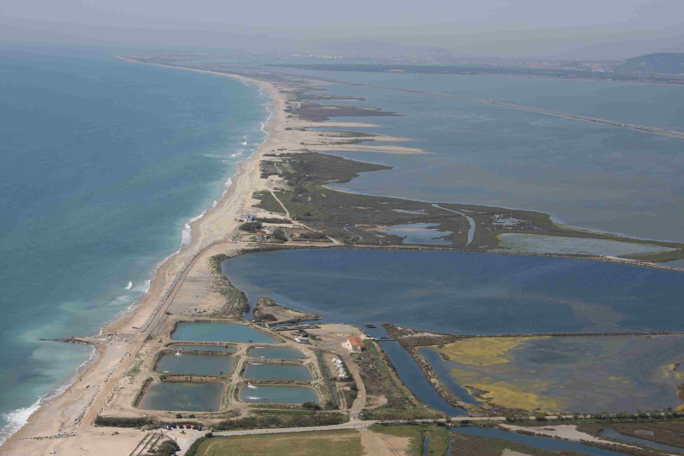
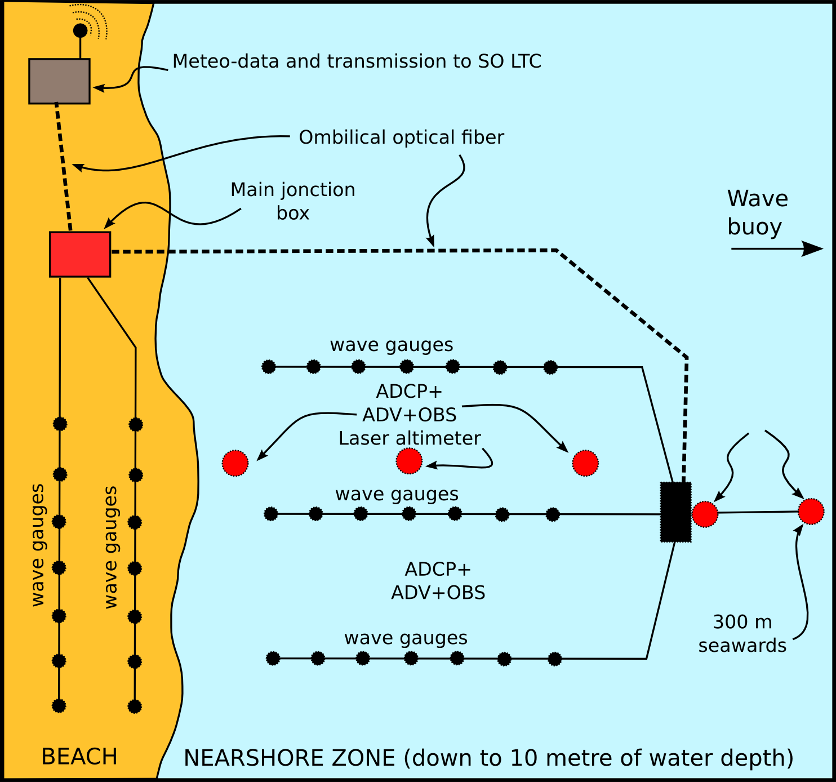
Plage de Maguelone
Hérault – Palavas, Frontignan
MESURE à 4Hz
Partout
TEMPS REEL
Disponible sur www.soltc.org et en WFS
Notes:
<numéro>

